Slide 1


音頻辨識
D0542900 董育汝
D0652699 鄭顗軒

Slide 2




動機簡介
Notes:
在我們生活中，處處都離不開音樂，而音準是音樂中很重要的一環，不管是唱歌、彈鋼琴、或是彈吉他，都會因為音不準而影響了整體的感受。
但是通常只有少數人可以很準確地聽出音是否不準，大多數人跟我們一樣，在唱歌時，會想要知道自己唱的是否和想要的音相同。或是彈吉他時，調音是否準確。
所以，我們希望藉由設計一個程式，來辨識接受到的聲音之頻率，顯示出該頻率所對應的音名，藉此讓使用者判斷是否走音。

Slide 3


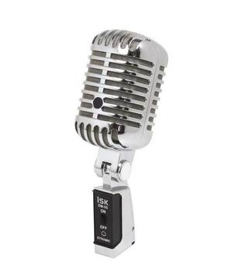
系統功能
C4
Notes:
透過電腦的麥克風讀取之聲音進行處理後，顯示為人較方便讀取的音名

Slide 4
程式架構
pitch
主程式
Voice Control
InputBox
Button
處理控制音訊來源
抓取輸入值
接收按鈕

Slide 5
程式架構
Pitch
選取模式
呼叫voiceControl
判斷是否正確
輸出音名
音分<15

Slide 6
程式架構
VoiceControl
讀取麥克風
處理輸入資料
檢測音頻
轉換為音名
pyaudio
aubio.pitch
music21.pitch
Notes:
讀取由電腦麥克風所接收到的聲音
將其資料處理為能夠檢測的格式
透過資料檢測其音頻
透過音頻轉換為音名即可知道音高

Slide 7
程式架構
VoiceControl
__init__
# 輸入源
p = pyaudio.PyAudio()
stream = self.p.open(format=pyaudio.paFloat32,
channels=1, rate=44100, input=True,
input_device_index=None, frames_per_buffer=4096)
# 設定頻率抓取格式
pDetection = aubio.pitch("default", 2048, 2048//2, 44100)
pDetection.set_unit("Hz")
pDetection.set_silence(-40)
# 儲存佇列
q = queue.Queue()
Notes:
aubio.pitch(method, buf_size, hop_size, samplerate)

Slide 8
程式架構
VoiceControl
getCurrentNote
# 樂理儲存處理
current_pitch = music21.pitch.Pitch()
while True:
# 處理檔案 轉換格式
data = self.stream.read(1024, exception_on_overflow=False)
samples = np.fromstring(data, dtype=aubio.float_type)
# 將檔案載入設定好套件
pitch = self.pDetection(samples)[0]
# 計算音量
volume = np.sum(samples**2)/len(samples) * 100
if pitch and volume > volume_thresh:
current_pitch.frequency = pitch
current = current_pitch.nameWithOctave
self.q.put({'Note': current, 'Cents': current_pitch.microtone.cents,'Pitch':current_pitch})
Notes:
aubio.pitch(method, buf_size, hop_size, samplerate)

Slide 9
Demo

Slide 10

Q&A

Slide 11
參考資料
Pyaudio https://people.csail.mit.edu/hubert/pyaudio/docs/
Aubio https://aubio.org/manual/latest/
https://buildmedia.readthedocs.org/media/pdf/aubio/latest/aubio.pdf
Music21 https://web.mit.edu/music21/doc/

